Slide 1
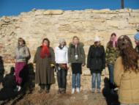
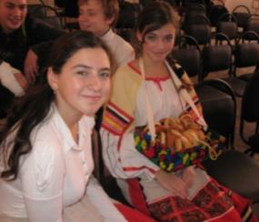
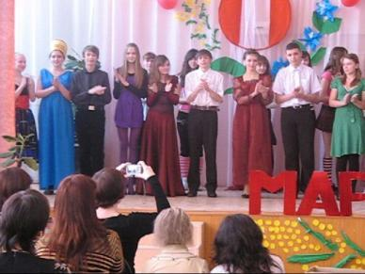
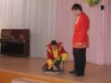
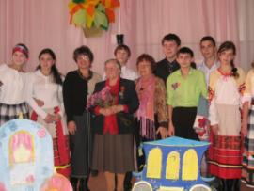
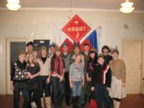
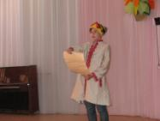
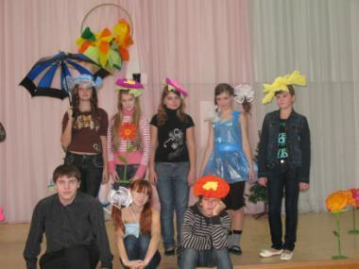
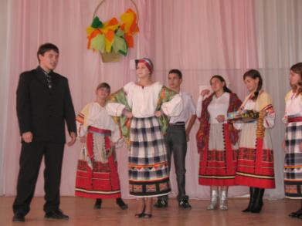
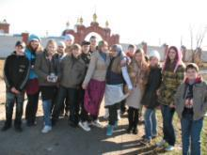
Театр как средство воспитания интереса к литературе
Учитель русского языка и
литературы МОУ «СОШ №20
Бессчастнова Светлана Николаевна

Slide 2
«Театр — это нежное чудовище, которое берет своего человека, если он призван, грубо выкидывает его, если он не призван»
(А. Блок).

Slide 3
«Кто мы?»,
«Зачем и для чего живем на Земле?»

Slide 4
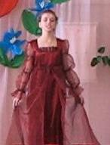
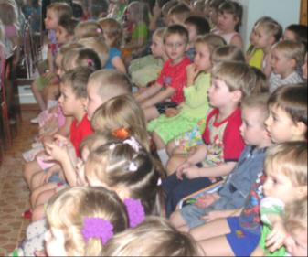
…театральная деятельность — путь ребенка в общечеловеческую культуру, к нравственным ценностям своего народа…

Slide 5
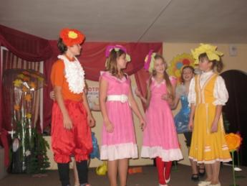
…Участие в театральном действие затрагивает, прежде всего, сферу чувств ребенка, дает возможность восстановить равновесие между личным опытом и получаемым потоком информации…

Slide 6
«... По действиям и поступкам мы судим о людях, изображенных на сцене, и понимаем, кто они» . К. Станиславский
«Помни, что на сцене нет совершенного молчания... Когда тебе говорят, ты слушаешь, но не молчишь. Нет, на каждое услышанное слово ты должен отвечать своим взглядом, каждой чертой лица, всем своим существом...»
М. Щепкин.

Slide 7
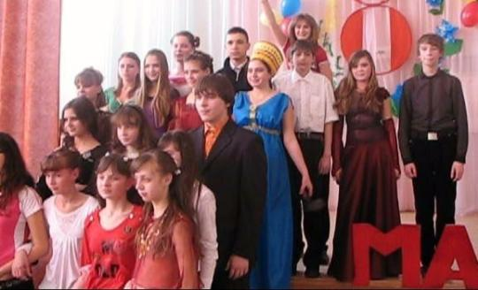
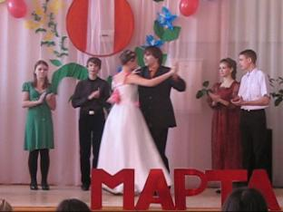
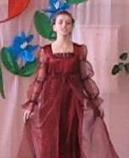
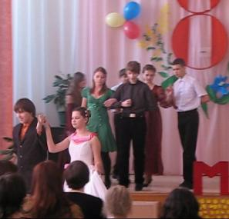
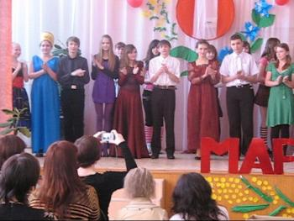
Штрихи к портрету женщины

Slide 8
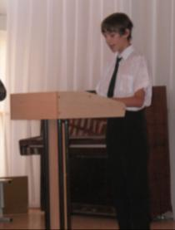
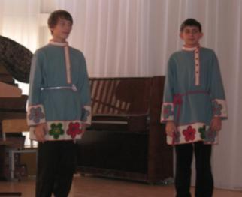
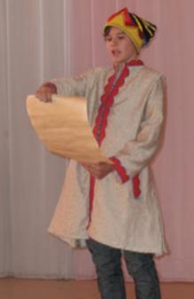
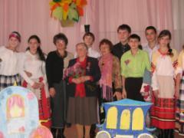

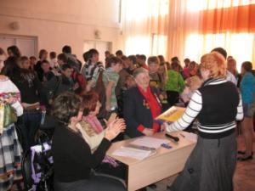
КОЛЕСО ИСТОРИИ

Slide 9

История города в фотографиях
«ДО И ПОСЛЕ»

Slide 10
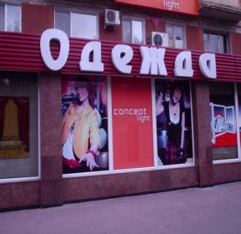
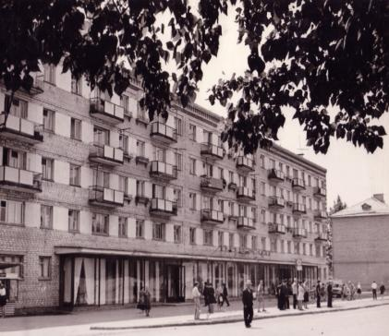
Магазин «Одежда»

Slide 11
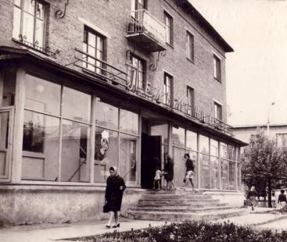
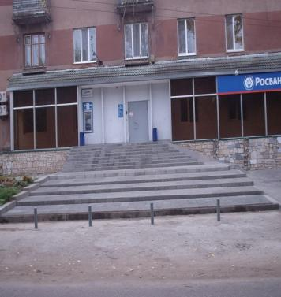
До: Пельменная
ПОСЛЕ: РОСбанк

Slide 12
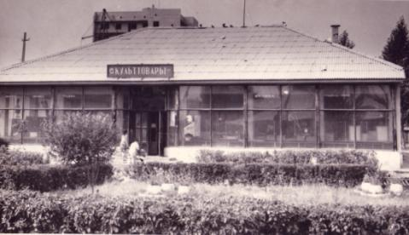
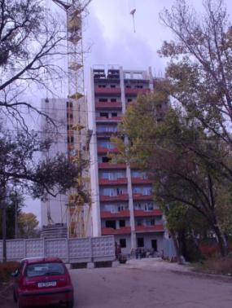
магазин
«Культовары»
Новый многоэтажный дом

Slide 13
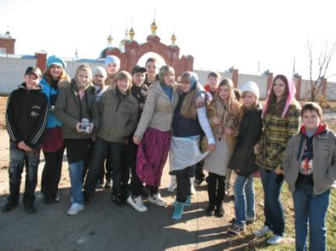

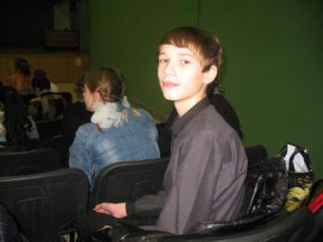

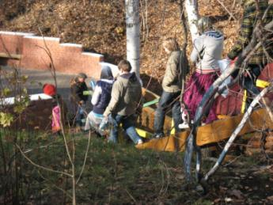
Экскурсии, походы

Slide 14
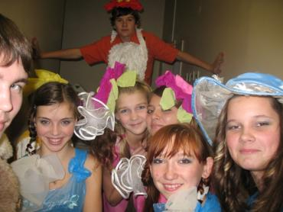
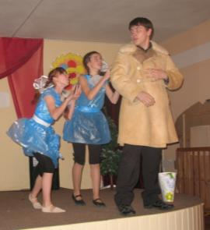
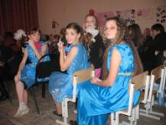
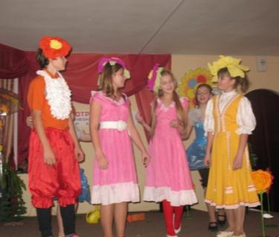
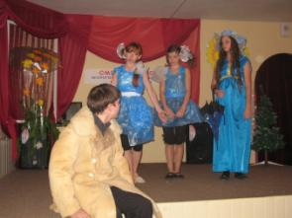
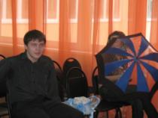
Сказка «Путешествие маленьких капелек»

Slide 15
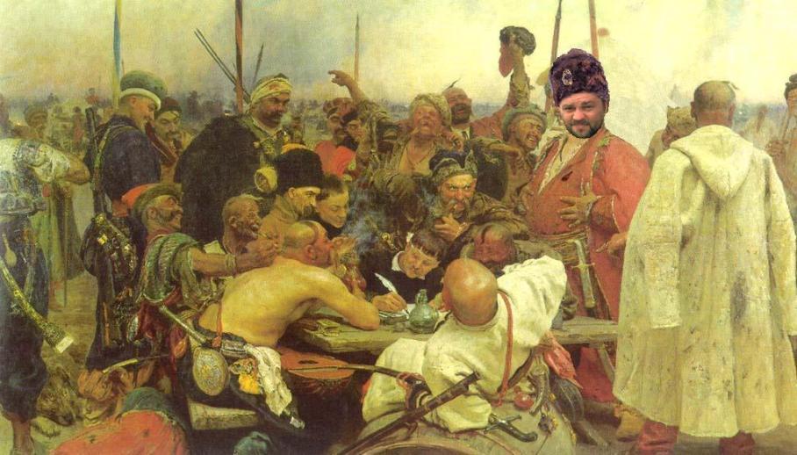
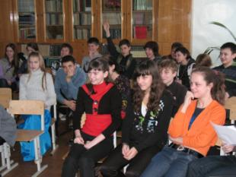
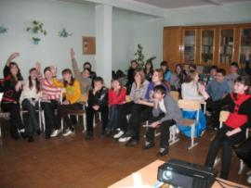
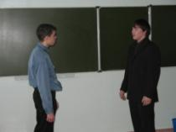
«Бранное, трудное время»

Slide 16
